Slide 1
Початок холодної війни

Slide 2
Біполярний світ
Про світ періоду "холодної війни" прийнято говорити як про біополярний.
Перший полюс - капіталістичний очолювали США, сверхдержава, яка мала потужний экономічний і воєнний потенціал і володіла зброєю, яка могла знищити весь світ.

Slide 3
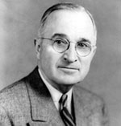
Гаррі Трумен

Slide 4
Другий полюс – соціалістичний очолював СРСР, який був іншою сверхдержавоюю. На протязі багатьох років між цими країнами відбувалась жорстка конфронтація, через яку світ декілька разів був на межі Третьої світової війни.

Slide 5
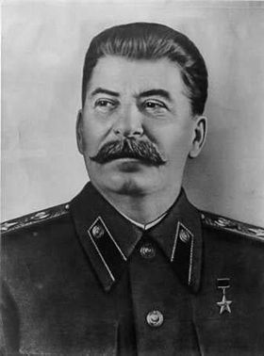
Іосіф Сталін

Slide 6
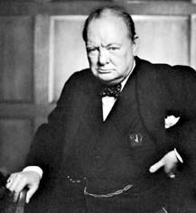
5 березня 1946 р., Фултон.
Протистояння між СРСР і країнами Заходу починається з промови В. Черчилля у г. Фултоні (США) 5 березня 1946 року. Черчилль звинуватив СРСР в захопленні Східної Європы. Він закликав західні країни об’єднатись та запобігти "розповсюдженню комунізму".

Slide 7
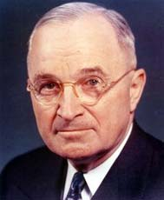
Президент Г. Трумен, який був присутнім на промові Черчилля, підтримав її, через рік 12 березня 1947 року. Він проголосив в конгресі концепцію "стримування комунізму", а також воєнного стримування, яка отримала назву - "доктрина Трумена".

Slide 8
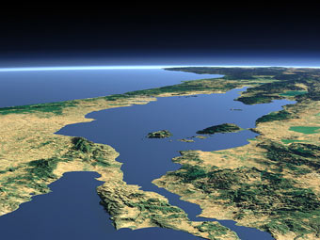
Турецька криза-1946 р.
Восени 1946р.Сталін вимагає від Туреччини встановити спільний контроль над чорноморськими протоками та розміщення радянської воєнно-морської бази в Дарданеллах.

Slide 9
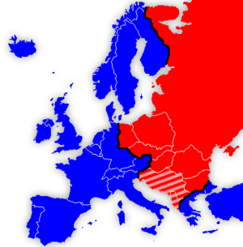
Кордони «Залізної завіси» в Європі.

Slide 10
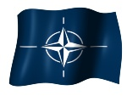
НАТО-1949
Захід створив організацію «Північноатлантичного альянсу" - НАТО: США, Канада, Великобританія, Франція, Італія, Бельгія, Голландія, Люксембург, Норвегія, Данія, Ісландія, Португалія.

Slide 11
Країни соціалістичного табору в 1955р. об’єднались і створили Організацію Варшавського договору (ОВД). СРСР, Албанія, Болгарія, Румунія, Угорщина, Польща, Чехословаччина, НДР.

Slide 12
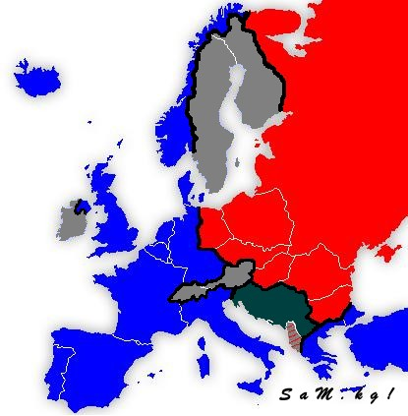
НАТО
і
ОВД

Slide 13
1. Дайте визначення поняття «холодна війна». Укажіть її хронологічні межі. 2. Які регіональні конфлікти стали складовою «холодної війни»? 3. Коли виник Рух неприєднання? 4. Чим було зумовлено загострення відносин між СРСР і США на початку 1960-х рр.?
Домашнє завдання

